Slide 1

LA CALIDAD DE POTENCIA EN UN
República Bolivariana de Venezuela Ministerio de Energía y Minas Dirección General de Energía Dirección de Electricidad
AMBIENTE REGULADO
Ponente: Ing. Augusto Abreu M.
Caracas, 6 y 7 de Octubre del 2004

Slide 2
Contenido
República Bolivariana de Venezuela Ministerio de Energía y Minas Dirección General de Energía Dirección de Electricidad
Introducción.
Qué es la “Calidad de Potencia”. Qué es una “Perturbación”.
La Compatibilidad Electromagnética.
Importancia y Síntomas de Problemas de Calidad de Potencia. Caracterización de las Perturbaciones.
Normas IEEE, IEC y COVENIN.

Slide 3


Introducción
República Bolivariana de Venezuela Ministerio de Energía y Minas Dirección General de Energía Dirección de Electricidad
Ley Eléctrica Orgánica del Servicio Eléctrico
Normas de Calidad del
Reglamento de Servicio.
Servicio de Distribución
de Electricidad.
Regula las obligaciones de
los usuarios y de las
Establece admisibles
los parámetros en los ambitos
empresas Distribuidoras,
orientadas al incremento de
comercial y técnico que serán exigidos a la distribuidora.
la Calidad del Servicio de
Electricidad.

Slide 4




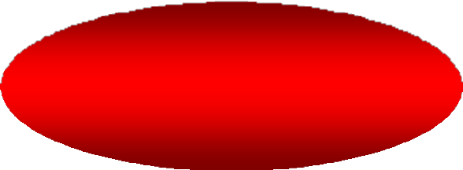

Introducción (Cont...)
República Bolivariana de Venezuela Ministerio de Energía y Minas Dirección General de Energía Dirección de Electricidad
REGULADOR MEM
DISTRIBUIDORAS
ENELDIS, ENELCO, ENELBAR, ELECAR, ETC...
Mercado Regulado
FISCALIZADOR
Alcaldías o algún otro nombrado por El Regulador
USUARIO
Cliente

Slide 5
Normas de Calidad del Servicio de Distribución de Electricidad
República Bolivariana de Venezuela Ministerio de Energía y Minas Dirección General de Energía Dirección de Electricidad
Calidad del Servicio Comercial
Calidad del Producto Técnico
Calidad del Servicio Técnico
Nivel de Tensión
Perturbaciones de la Onda de Tensión

Slide 6
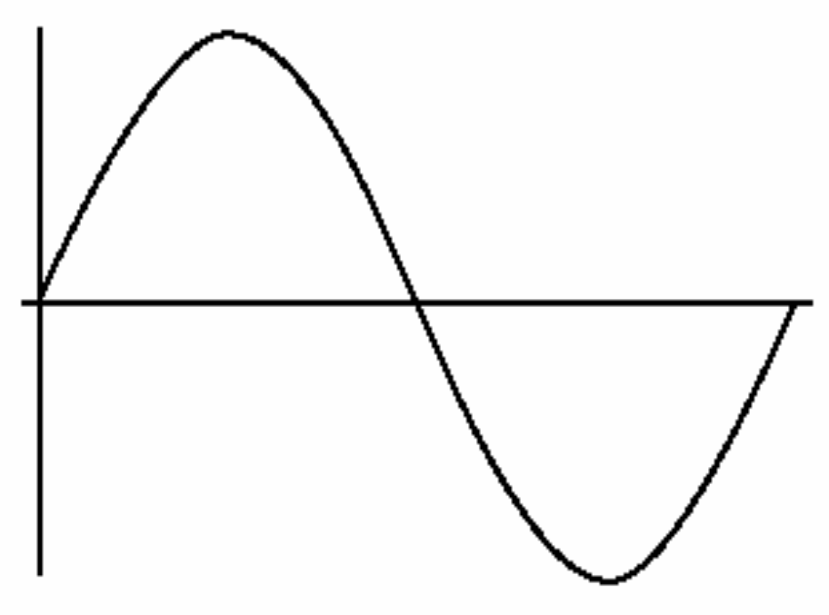
Introducción (Cont...)
República Bolivariana de Venezuela Ministerio de Energía y Minas Dirección General de Energía Dirección de Electricidad
La “Calidad de la Energía Eléctrica”: Son las características físicas de la energía suministrada en condiciones normales de operación, que no producen interrupciones, ni operaciones erraticas en equipos y procesos de la carga del suscriptor o en la Red de Distribución.

Slide 7
Introducción (Cont...)
República Bolivariana de Venezuela Ministerio de Energía y Minas Dirección General de Energía Dirección de Electricidad
Calidad del Servicio Técnico.
Se refiere la continuidad del servicio eléctrico.
CONFIABILIDAD
Tensión.
Calidad de la Energía
Calidad de Potencia.
Corriente.
Se refiere la forma de onda, frecuencia y amplitud.
Calidad de Producto Técnico.
Tensión.

Slide 8


Que es la Calidad de Potencia ?
República Bolivariana de Venezuela Ministerio de Energía y Minas Dirección General de Energía Dirección de Electricidad
La IEEE 1159-1995 se refiere a la Calidad de Potencia (Power Quality) como: “Una amplia variedad de fenómenos electromagnéticos que caracterizan la tensión y corriente eléctrica, en un tiempo dado y en una ubicación dada en el sistema de potencia”.
El EPRI (Electric Power Research Institute) define a la Calidad de Potencia (Power Quality) como: “Cualquier problema de potencia manifestado en la desviación de la tensión, de la corriente o la frecuencia, de sus valores ideales que ocasione falla o mala operación del equipo de un usuario”.

Slide 9



Importancia de la Calidad de Potencia en la Aplicación de las “NCSDE”
República Bolivariana de Venezuela Ministerio de Energía y Minas Dirección General de Energía Dirección de Electricidad
Fiscalización.
Calidad del Producto Técnico
Reclamos por Producto Técnico.
Baja Calidad de
House
House

Slide 10
Sintomas Típicos de Problemas de Calidad de Potencia
República Bolivariana de Venezuela Ministerio de Energía y Minas Dirección General de Energía Dirección de Electricidad
Operación erráticas de equipos. Daños asociados a transferencias
red – planta.
Sobrecalentamiento en
Reseteo de equipos computación.
Quema de equipos. Aumento de temperatura.
de
trans- motores,
formadores, interruptores, etc.
Sobre carga de neutro.
Operación no protecciones.
conductores de
deseada de
Disminución esperada.
Reducción redes.
de su vida útil
de la velocidad de
Ruido audibles en interruptores.
Fallas en UPS al hacer transferencias.
Titilación de la iluminación. Corriente por conductores de tierra.
Oscilaciones en pantallas de computadores.

Slide 11


Por que es Necesaria Mantener la Calidad de Potencia bajo Control ?
República Bolivariana de Venezuela Ministerio de Energía y Minas Dirección General de Energía Dirección de Electricidad
Tipo de carga.
Procesos industriales críticos. Pérdidas de producción.
Operación errática. Envejecimiento acelerado. Avería de equipos.
Pérdida de información.

Slide 12
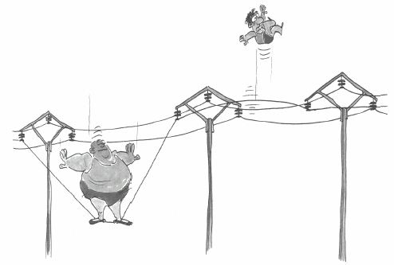
Compatibilidad Electromagnética
República Bolivariana de Venezuela Ministerio de Energía y Minas Dirección General de Energía Dirección de Electricidad
Es la capacidad o aptitud de un equipo para no degradarse ó afectarse, ni afectar a otros equipos por una perturbación electromagnética bien sea radiada ó conducida.
Incompatibilidad

Slide 13
Que es una Perturbación ?
República Bolivariana de Venezuela Ministerio de Energía y Minas Dirección General de Energía Dirección de Electricidad
Reglamento de Calidad de Servicio (Artículo 4 - Definiciones)
Perturbaciones: “Distorsiones de la onda de tensión tales como oscilaciones rápidas, distorsiones armónicas y cualquier otro parámetro que afecte la calidad del producto técnico”.
NCSDE (Artículo 14)
Las perturbaciones de la onda de tensión que serán objeto de control, serán las fluctuaciones rápidas de tensión (Flicker) y la distorsión armónica.

Slide 14
Que es una Perturbación ? (Cont…)
República Bolivariana de Venezuela Ministerio de Energía y Minas Dirección General de Energía Dirección de Electricidad
Es cualquier fenómeno electromagnético que pueda degradar ó afectar el desempeño de un dispositivo, equipo ó sistema.
Canal de Acoplamiento
Fuente
Receptor ó Víctima
PE x C
PE: Perturbación Electromagnetica. C: Acoplamiento.
IE: Interferencia Electromagnética.
=
IE

Slide 15
Que es una Perturbación ? (Cont…)
República Bolivariana de Venezuela Ministerio de Energía y Minas Dirección General de Energía Dirección de Electricidad
-Magnitud.
-Forma de Onda.
-Frecuencia.
-Energía.
-Ocurrencia.
Nivel de la Perturbación
Fuente
Canal de Acoplamiento
-Conducción.
-Radiación.
-Medio de Propagación.
-Atenuación.
Acoplamiento
-Respuesta de Frecuencia.
-Diseño.
-Protección.
-Materiales.
Receptor ó Victima
Susceptibilidad del Receptor

Slide 16
Que es una Perturbación ? (Cont…)
República Bolivariana de Venezuela Ministerio de Energía y Minas Dirección General de Energía Dirección de Electricidad
Genericamente para asegurar la Compatibilidad Electromangnetica de un Sistema se debe evaluar mediante: Reducción de la Emisión y/ó Reducción del Acople y/ó Incremento de la Inmunidad.
Canal de Acoplamiento
Fuente
Receptor ó Victima
Reducción de la Emisión.
Reducción del Acople
Incremento de la Inmunidad

Slide 17
Caracterización de las Perturbación - IEEE 1159
República Bolivariana de Venezuela Ministerio de Energía y Minas Dirección General de Energía Dirección de Electricidad
Distorsiones
Transitorios y Variaciones
Caracterización de las Perturbaciones
Fluctuaciones Rápidas de Tensión
Variaciones de la Frecuencia Fundamental
Desbalance de Tensión

Slide 18
Caracterización de las Perturbación - IEEE 1159 (Cont...)
República Bolivariana de Venezuela Ministerio de Energía y Minas Dirección General de Energía Dirección de Electricidad
Impulso
Transitorios
Menor a ½ Ciclo
Oscilatorio
Instantánea
½ Ciclo a 30 Ciclos
Sag Swell
Sag Swell
Interrupción
Sag Swell
Interrupción
Transitorios y Variaciones
Momentánea
30 Ciclos a 3 Seg.
Variaciones de Corta Duración
De ½ Ciclo a 1 Min
Temporal
3 Seg. a 1 Min.
Interrupción Sostenida.
Variaciones de Larga Duración
Mayor a 1 Min.
Baja Tensión.
Sobre Tensión.

Slide 19
Caracterización de las Perturbación - IEEE 1159 (Cont...)
República Bolivariana de Venezuela Ministerio de Energía y Minas Dirección General de Energía Dirección de Electricidad
DC Offset.
Armónico.
Distorsiones
Ínter armónico.
Notching.
Noise (Ruido).
Fluctuaciones Rápidas de Tensión (Flicker). Desbalance de Tensión.
Variaciones de la Frecuencia Fundamental.

Slide 20
Caracterización de las Perturbación - IEEE 1159 (Cont...)
República Bolivariana de Venezuela Ministerio de Energía y Minas Dirección General de Energía Dirección de Electricidad
Transitorio de Impulso
Definición: Es un cambio rápido a una frecuencia distinta a la del sistema en estado estacionario en cualquier condición de corriente o tensión.
Causa: Descargas atmosférica. Regimen: Transitorio.
Categoría: | Contenido Espectral Típico: | Duración Típica:
Nano segundo | 5 ns rise | < 50 ns
Micro segundo | 1 μ s rise | 50 ns - 1 ms
Mili segundo | 0,1 ms rise | > 1 ms

Slide 21
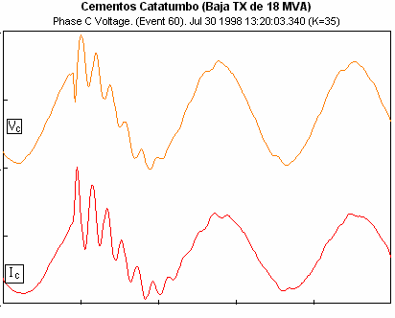
Transitorio de Oscilación
República Bolivariana de Venezuela Ministerio de Energía y Minas Dirección General de Energía Dirección de Electricidad
Definición: Consiste en una
señal de corriente
tensión o cuyo valor
instantáneo rápidamente.
cambia
Causas: Energización de bancos de condensadores, ferroresonacia, equipos de electrónica de potencia.
Regimen: Transitorio.
Categoría:
Baja Frecuencia Media Frecuencia Alta Frecuencia
Contenido Espectral Típico: Menor de 5 KHZ
5 - 500 KHZ
0.5 - 5 MHZ
Duración Típica:
0.3 - 50 mseg.
20 μseg
5 μseg
Mágnitud Típica de
Tensión: 0 - 4 p.u..
0 - 8 p.u.
0 - 4 p.u.

Slide 22
Variaciones de Corta Duración – Caídas de Tensión (Sag)
República Bolivariana de Venezuela Ministerio de Energía y Minas Dirección General de Energía Dirección de Electricidad
Definición: Es una reducción del valor RMS de la tensión entre 0.1 y
0.9 p.u., a la frecuencia del sistema.
Causas: Fallas Monofásicas (linea a tierra), Energización de grandes bloques de carga, Energización de grandes motores.
Regimen: Transitorio.
Magnitud Típica de
Categoría:
Instantáneo Momentáneo Temporal
Duración Típica:
0.5 ciclo (8.23 ms) - 30 ciclo (0.5 seg)
30 ciclos (0.5 seg) - 3 seg
3 seg. - 1 min.
la Tensión:
0.1 – 0.9 p.u.
0.1 – 0.9 p.u.
0.1 – 0.9 p.u.

Slide 23
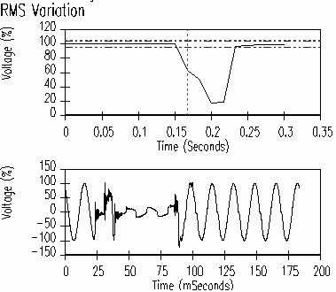
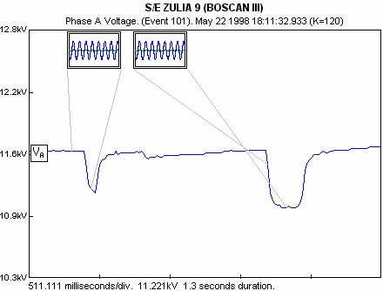
Variaciones de Corta Duración – Caídas de Tensión (Sag)
República Bolivariana de Venezuela Ministerio de Energía y Minas Dirección General de Energía Dirección de Electricidad

Slide 24
Variaciones de Corta Duración – Sobre Tensión (Swell)
República Bolivariana de Venezuela Ministerio de Energía y Minas Dirección General de Energía Dirección de Electricidad
Definición: Es un aumento del valor RMS de la tensión entre 1.1 y 1.8 p.u., a la frecuencia del sistema.
Causas: Fallas Monofásicas linea a tierra (efecto en las fases no falladas), Desenergización de grandes bloques de carga.
Regimen: Transitorio.
Magnitud Típica de
Categoría:
Instantáneo Momentáneo Temporal
Duración Típica:
Tensión:
1.1 – 1.8 p.u.
1.1 – 1.4 p.u.
1.1 – 1.2 p.u.
0.5 ciclo (8.33 ms) - 30 ciclo (0.5 seg)
30 ciclos (0.5 seg) - 3 seg
3 seg. - 1 min.

Slide 25
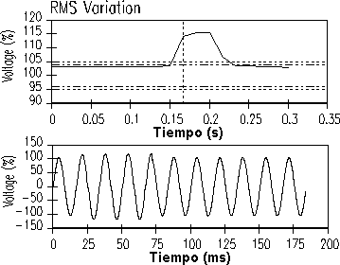
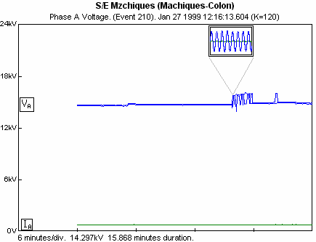
Variaciones de Corta Duración – Sobre Tensión (Swell)
República Bolivariana de Venezuela Ministerio de Energía y Minas Dirección General de Energía Dirección de Electricidad

Slide 26
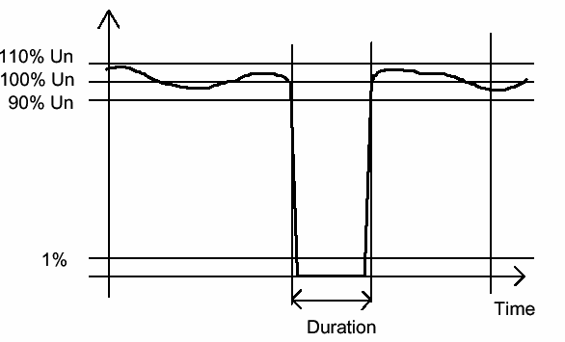
Variaciones de Corta Duración – Interrupción
República Bolivariana de Venezuela Ministerio de Energía y Minas Dirección General de Energía Dirección de Electricidad
Definición: Es un disminución del valor RMS de la tensión por debajo de 0.1 p.u., a la frecuencia del sistema.
Causas: Fallas en equipos y en la red eléctrica.
Categoría:
Momentáneas Temporal
Duración Típica:
0.5 ciclos (8.33 ms) - 3 seg.
3 seg. - 1 min.
Magnitud Típica de la Tensión:
< 0.1 p.u.
< 0.1 p.u.

Slide 27
Variaciones de Larga Duración
República Bolivariana de Venezuela Ministerio de Energía y Minas Dirección General de Energía Dirección de Electricidad
Sobre Tensión:
Los valores tipicos varian entre
1.1 y 1.2 p.u.
Pueden ser provocados por desactivar grandes cargas.
Sobre compensación reactiva.
Regulación inadecuada de los equipos de transformación.
Baja Tensión.
Los valores típicos varían entre 0.8 y 0.9 p.u.
Pueden ser provocados al energizar grandes cargas.
Desactivar condensadores mismo.
bancos de ó deficiencia del
Calibre de conductor no adecuado.

Slide 28
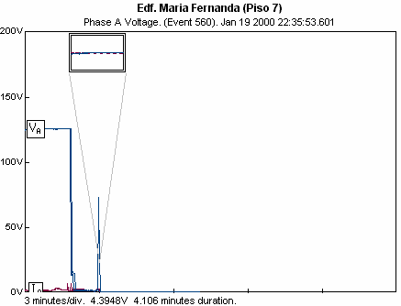
Interrupción Sostenida
República Bolivariana de Venezuela Ministerio de Energía y Minas Dirección General de Energía Dirección de Electricidad
Definición: Las interrupción o salida es la caida de la tensión por debajo de 0.1 pu hasta la pérdida total de la tensión (0 pu).
Causa: Se presentan ordinariamente como resultado de fallas eléctricas permanentes.
Duración: Mayor a un minuto.

Slide 29
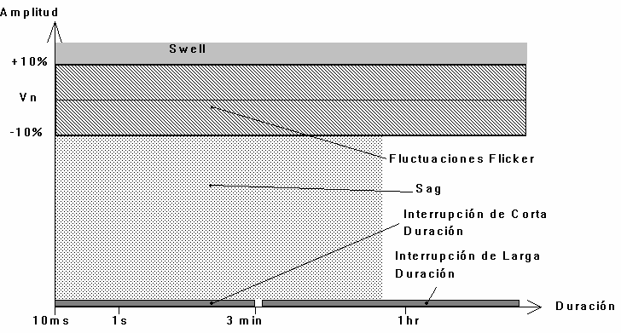
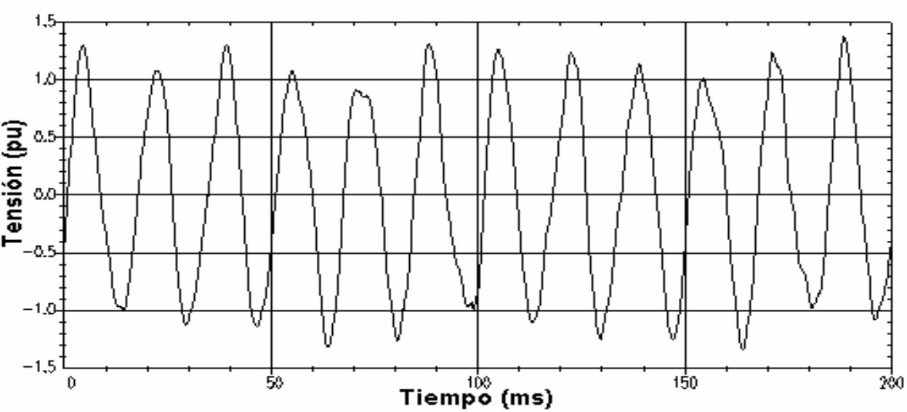
Fluctuaciones Rápidas de Tensión (Flicker)
República Bolivariana de Venezuela Ministerio de Energía y Minas Dirección General de Energía Dirección de Electricidad
Definición: Son fluctuaciones rápidas de tensión sistemáticas de la amplitud dentro de un intervalo del 90 al 110% del valor nominal.
Causa: Este fenómeno es causado exclusivamente por el tipo de carga que realizan esfuerzos y paradas bruscas.

Slide 30
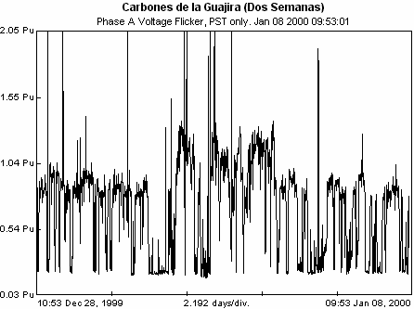
Fluctuaciones Rápidas de Tensión (Flicker) (Cont...)
República Bolivariana de Venezuela Ministerio de Energía y Minas Dirección General de Energía Dirección de Electricidad
Los niveles de referencia para fluctuaciones de tensión se establecen mediante el índice de severidad de Flicker de corta duración (Pst=1).
Se considera Pst=1 como el umbral de irritabilidad asociada a la fluctuación máxima de luminancia que puede ser soportada por una muestra específica de la población.

Slide 31
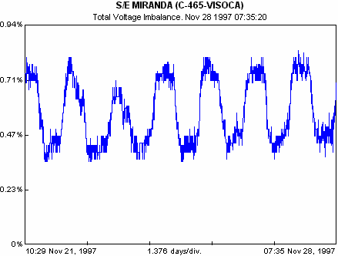
Desbalance de Tensión.
República Bolivariana de Venezuela Ministerio de Energía y Minas Dirección General de Energía Dirección de Electricidad
Definición: Es la máxima diferencia, que existe entre una de las fases de tensión y el promedio, dividido por el promedio, expresado en porcentaje. La tensión de desbalance se puede definir usando
componentes simétricas. Como la relación entre la componente de
secuencia negativa y positiva (V- / V+). Regimen: Permanente.
Nivel Típico: Entre 0.5 y 2%.
Causas: Disparo de fusible de una o dos de las fases de bancos de condensadores. Desbalance de carga.

Slide 32
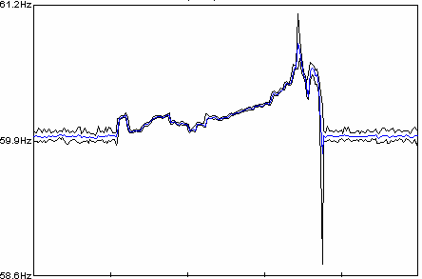
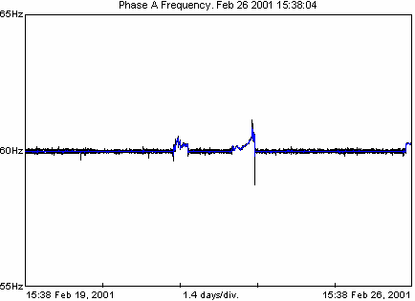
Variaciones de la Frecuencia Fundamental.
República Bolivariana de Venezuela Ministerio de Energía y Minas Dirección General de Energía Dirección de Electricidad
Se dice que existen variaciones de frecuencia en un sistema eléctrico de corriente alterna cuando se produce una alteración del equilibrio entre la carga y generación.
Las del tipo sensitivas pueden soportar un limite de un cambio en la frecuencia fundamental de ±1%, lo que indica que para una frecuencia de 60Hz la variación limite seria entre 59.4 y 60.6 Hz.
Variaciones de la frecuencia afecta la operación de máquinas rotativas, o procesos que se derivan en la utilización de la frecuencia del sistema.

Slide 33
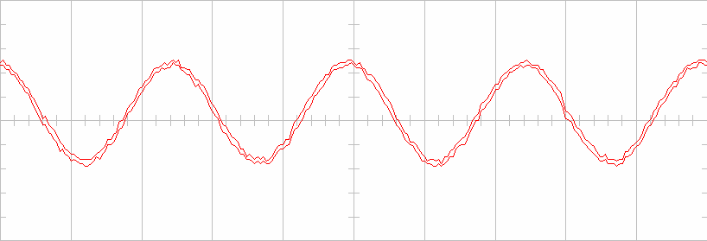
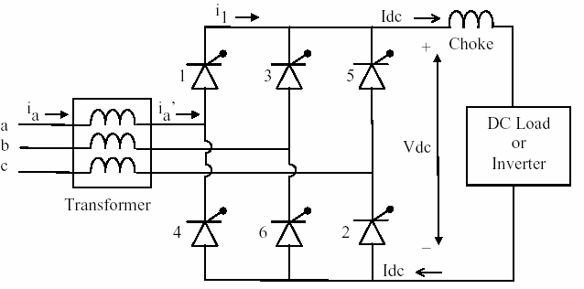
DC Offset ó Armónico “0”
República Bolivariana de Venezuela Ministerio de Energía y Minas Dirección General de Energía Dirección de Electricidad
Definición: Es el desplazamiento de la onda senoidal AC de su eje natural.
Regimen: Permanente.
Valor Típico: 0 a 0.1% (Ideal Cero).
Valor de Frecuencia: 0 Hz.
Causas: Mala Operación de Puentes Rectificadores.

Slide 34
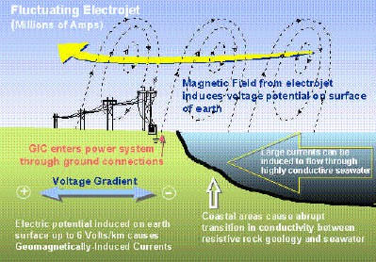
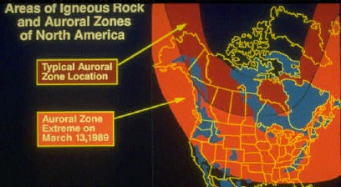
DC Offset ó Armónico “0” (Cont…)
República Bolivariana de Venezuela Ministerio de Energía y Minas Dirección General de Energía Dirección de Electricidad
Causas: Son generados por Perturbaciones Geomagnéticas.

Slide 35
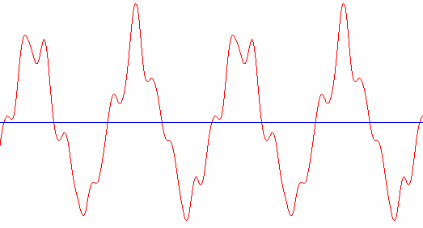
Inter Armónicos
República Bolivariana de Venezuela Ministerio de Energía y Minas Dirección General de Energía Dirección de Electricidad
Definición: Son tensiones y corrientes que tienen componentes de frecuencia que no son múltiples enteros de la frecuencia fundamental.
Causas: Las principales fuentes de distorsión de forma de onda por inter armónicos son hornos de arco.
Regimen: Permanente.
Contenido Espectral: hasta 6 kHz (100 th).
Magnitud Típica: 0 - 2 % .

Slide 36
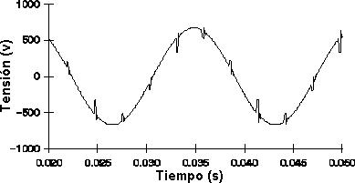
Notching ó Ranuras
República Bolivariana de Venezuela Ministerio de Energía y Minas Dirección General de Energía Dirección de Electricidad
Definición: Es una distorsión de tensión periódica causada por la operación normal de dispositivos de electrónica cuando la corriente es conmutada de una fase a otra.
Regimen: Permanente.

Slide 37
Ruido
República Bolivariana de Venezuela Ministerio de Energía y Minas Dirección General de Energía Dirección de Electricidad
Definición: Señales eléctricas indeseadas con un contenido espectral de frecuencias menores a 200 kHz superpuestas en la tensión o la corriente del sistema de potencia. El ruido consiste en cualquier distorsión indeseada que no se pueda clasificar como distorsión armónica o transitorios.
Causa: por dispositivos electrónicos, circuitos de control, cargas con rectificadores de estado sólido e inversores. El ruido perturba dispositivos electrónicos como microcomputadoras y controladores programables así como a las interfiere en comunicaciones.
Regimen: Permanente.

Slide 38
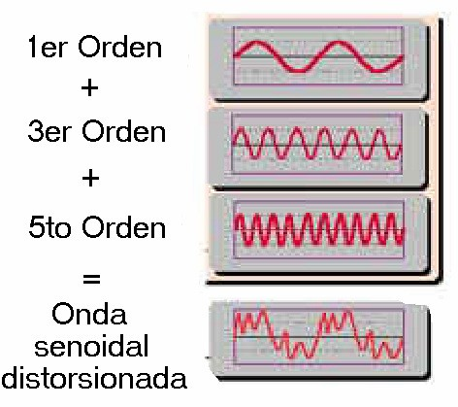
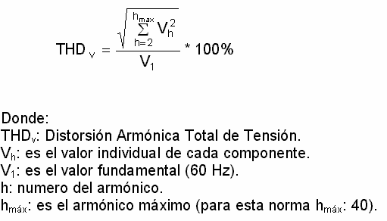
Armónicos
República Bolivariana de Venezuela Ministerio de Energía y Minas Dirección General de Energía Dirección de Electricidad
La distorsión superposición sobre
armónica es la
la onda
senoidal de frecuencia fundamental del sistema, de señales múltiplos de dicha frecuencia.

Slide 39
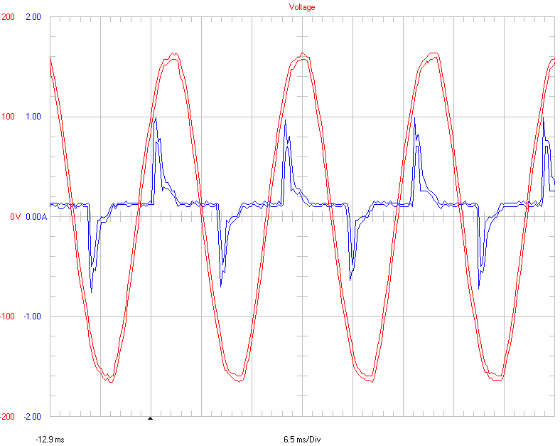

Armónicos (Cont...)
República Bolivariana de Venezuela Ministerio de Energía y Minas Dirección General de Energía Dirección de Electricidad
Bombillos de Alta Eficiencia
Bombillo de 22 W, 120 V.
THDi = 77.6%

Slide 40
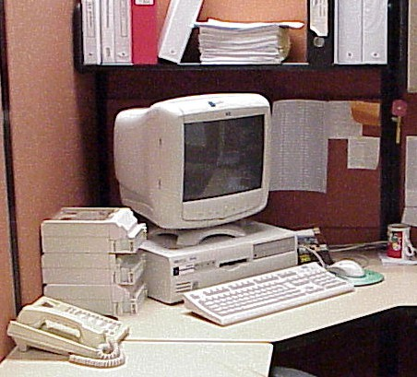
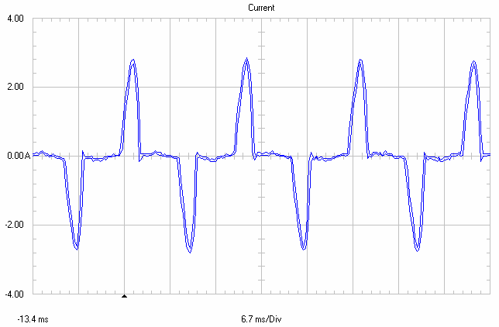
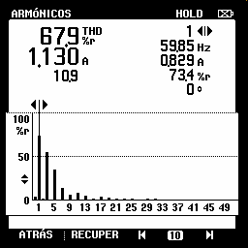
Armónicos (Cont...)
República Bolivariana de Venezuela Ministerio de Energía y Minas Dirección General de Energía Dirección de Electricidad
Computador Personal
IRMS = 1.13 A THDi = 67.9%

Slide 41
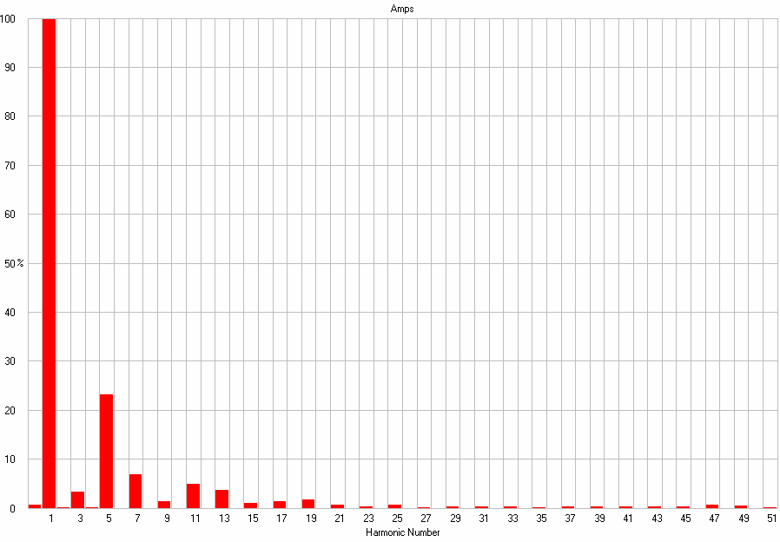
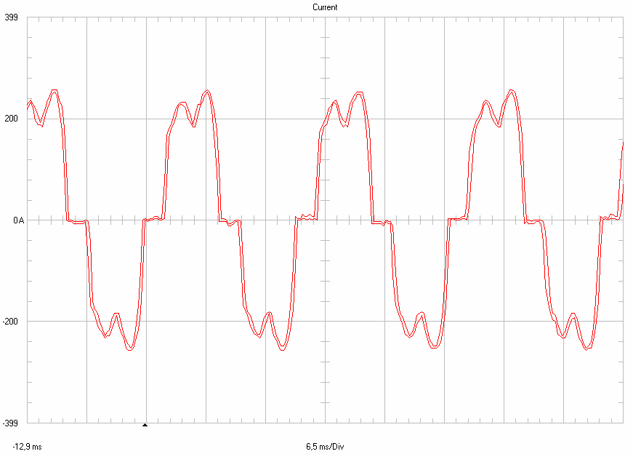
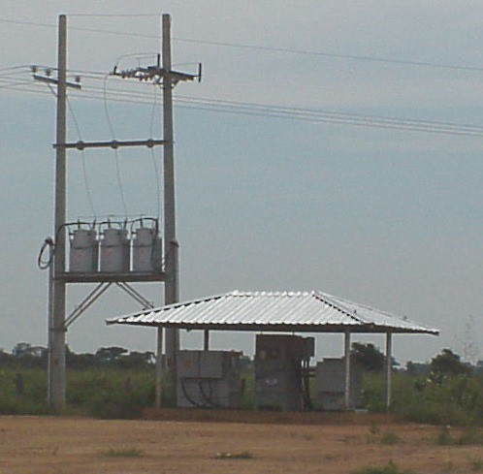
Armónicos (Cont...)
República Bolivariana de Venezuela Ministerio de Energía y Minas Dirección General de Energía Dirección de Electricidad
Comvertidores
de 6
pulsos utilizados por la Industria Petrolera.
Convertidor AC-AC
THDi = 32%

Slide 42
ANSI / IEEE
República Bolivariana de Venezuela Ministerio de Energía y Minas Dirección General de Energía Dirección de Electricidad
IEEE 1159-1995. “Monitoring Electric Power Quality”.
IEEE/ANSI 519-1992, “Recommended Practice and Requirements for Harmonic Control in Electric Power Systems”.
IEEE 519A-2000 Draft 7, “Guide for Applying Harmonics Limits Systems”.
IEEE P1495 Draft 2, “Harmonic Limits for Single-Phase Equipment”.
IEEE/ANSI C57-110-98. “Recommended Practice for Establishing Transformer Capability When Supplying Non-sinusoidal Load Currents”.
IEEE Std 1100-1999 (Emerald Book). “Recommended Practice for Powering and Grounding Sensitive Equipment”.
ANSI C84.1-1995. “Electric Power Systems and Equipment – Voltage Ratings)”.

Slide 43
IEC / CENELEC
República Bolivariana de Venezuela Ministerio de Energía y Minas Dirección General de Energía Dirección de Electricidad
IEC 61000 1-4, “Low - Frequency Phenomena (EMC) , Part 1, Retionale for Limiting Power – Frecuency Conducted Harmonic and Interharmonic Current Emissions fron Equipment”.
IEC 61000 2-2, “Enviroment”, Part 2, Compatibility Levels for Low – Frecuency Conducted Disturbances and Signalling in Public Low – Voltage Power Supply Systems”.
IEC 61000 3-2, “Electromagnetic Compatibility (EMC) , Part 3, Limits For Harmonics Current Emissions (Equipment Input Current ≤ 16A)”, 1995.
IEC 61000 3-3, “Electromagnetic Compatibility (EMC) , Part 3, Limitation of Voltage Fluctuation and Flicker in Low – Voltage Supply Systems for Equipment with rated current ≤ 16 A”.
IEC 61000 3-4, “Electromagnetic Compatibility (EMC) , Part 3, Limits For Harmonics Current Emissions (Equipment Input Current > 16A)”, 1995.

Slide 44
IEC / CENELEC (Cont…).
República Bolivariana de Venezuela Ministerio de Energía y Minas Dirección General de Energía Dirección de Electricidad
IEC 61000-3-5, “Limitation of Voltage Fluctuations and Flicker in Low-Voltage Power Supply Systems for Equipment With Rated Currnet Greater than 16A”.
IEC 61000-3-6, “Limitation of Emission of Harmonic Currents for Equipment Connected to Medium and High Voltage”, 1995.
IEC 61000-3-7, “Limitation of Voltage Fluctuations and Flicker for Equipment Connected to Medium and High Voltage Power Supply Systems”.
IEC 61000 4-7, “Testing and Measurement Techniques - General guide on harmonics and interharmonics measurements and instrumentation, for power supply systems and equipment connected”, 2002.
IEC 61000 4-15 A1 2003, “Amendment to add specifications for flickemeters for 120 V Systems and more closely define the spedification of a filter in the instrument according to standard IEC 1000-4-15”.
IEC 61000 4-30, “Testing and measurement techniques Power quality measurement methods”.

Slide 45
COVENIN
República Bolivariana de Venezuela Ministerio de Energía y Minas Dirección General de Energía Dirección de Electricidad
COVENIN 159:1997, “Tensiones Normalizadas”
(En revisión).
COVENIN 2752: 1996, “Servicios Eléctricos Indicadores Técnicos de Calidad” (En revisión).
COVENIN 11:07-001, “Control de Armónicos en Sistemas Electricos”,
(Pendiente por Publicación).
Propuestas de Nuevas Normas:
Control de Fluctuaciones Rapidas de Tensión “Flicker”. Caracteristicas de Registradores y Analizadores de Redes. Control de Perturbaciones de Tensión (Sags, Swell y Transitorios).

Slide 46
República Bolivariana de Venezuela Ministerio de Energía y Minas Dirección General de Energía Dirección de Electricidad
GRACIAS POR SU ATENCIÓN...

